Slide 1
Ústavní základy PŽP, právo na informace a zákon č. 17/1992 Sb.
JUDr. Jiří Vodička, Ph.D. 22. 11. 2023

Slide 2
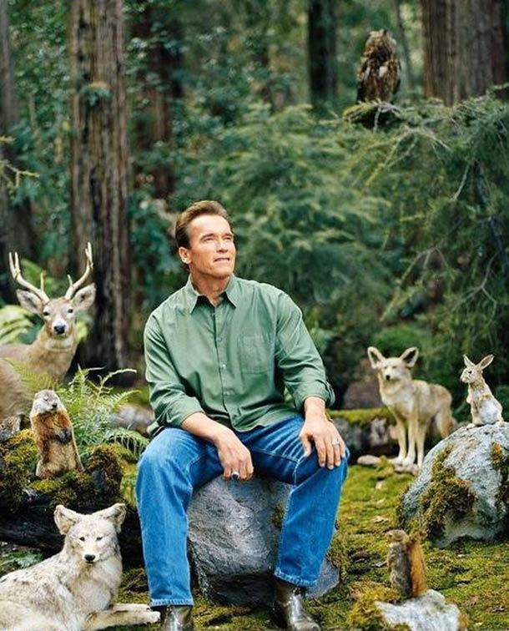
Osnova
Obecná východiska
Ústavní základy
Zákon o ŽP
Právo na informace

Slide 3
Obecná východiska
Lidská práva
Přístup k soudní ochraně
Veřejný zájem na ochraně ŽP
Vztah k EU

Slide 4
Ústavní základy PŽP

Slide 5
Mezinárodní právo
OSN
Rada pro lidská práva (UNCHR)
Právo na zdravé ŽP (2021)
Valné shromáždění OSN
Rezoluce: Právo na zdravé ŽP (2022)
Zaměřuje se na:
čistý vzduch
bezpečné klima
zdravě a udržitelně produkované potraviny
přístup k bezpečné vodě a odpovídajícím hygienickým zařízením
netoxické prostředí k životu, práci i ke hře
zdravé ekosystémy a biodiversita
Viz jaro 2023

Slide 6
Mezinárodní právo
Úmluva o ochraně lidských práv a základních svobod
Neobsahuje právo na příznivé ŽP ani zdravé ŽP
Musíme hledat spojnici skrze jiné základní práva
Čl. 2 – právo na život
Čl. 8 – právo na respektování soukromého a rodinného života
Dodatkový protokol č. 1
Viz jaro 2023

Slide 7
EU
Primární právo
Smlouva o EU (SEU)
preambule + čl. 3 odst. 3 (udržitelný rozvoj, posilování ochrany ŽP)
Smlouva o fungování EU (SFEU)
Čl. 11 + Hlava XX. Část III. čl. 191 – 193

Slide 8
EU
Listina základních práv Evropské unie
Tzn. ochrana ŽP při všech činnostech EU (zejména legislativní a výkonná)

Slide 9
Ústavní základy
Ústava (ústavní z.č. 1/1993 Sb.)
Preambule, čl. 7, čl. 10, čl. 10a
Listina (z.č. 2/1993 Sb.)
Čl. 11, čl. 35 a čl. 41
Související čl. 6 a čl. 31
Ústavní z.č. 110/1993 Sb., o bezpečnosti ČR
Možnost vyhlásit mimořádný (krizový) stav (např. nouzový stav, stav nebezpečí)
Omezení některých lidských práv
Zjednodušení či zkrácení některých povolovacích procesů
+ z.č. 240/2000 Sb., krizový zákon
+ principy a
zásady

Slide 11
Ústavní základy – Ústava
Státní cíl
Čl. 7
Omezení činností poškozující ŽP
Činnosti bránící ohrožení ŽP
Přírodní bohatství = životní prostředí
Nutno vykládat ve spojení se z.č. 17/1992 Sb.
A dalšími specifickými předpisy
Zohledňování při každé činnosti státu (průřezová + horizontální ochrana)
Pouze jiný akcent

Slide 12
Ústavní základy– návrhy
Návrh MŽP ze dne 1.11.2022, čj. 190/23, novelizace čl. 7 Ústavy
Stát dbá o šetrné využívání přírodních zdrojů a ochranu přírodního bohatství.
Stát dbá o šetrné využívání přírodních zdrojů, zejména vody a půdy, a o ochranu životního prostředí.
Notes:
https://odok.cz/portal/veklep/material/ALBSCKRGU5Z2/

Slide 13
Ústavní základy – Ústava
Při posouzení povahy ochrany životního prostředí z hlediska uvedeného rozlišování nutno přisvědčit názoru stěžovatele, podle něhož skutečnost, že životní prostředí je veřejným statkem (hodnotou) ve smyslu preambule Ústavy a Listiny a čl. 7 Ústavy,
nevylučuje existenci subjektivního práva na příznivé životní prostředí (čl. 35 odst. 1 Listiny), jakož i práva v zákonem stanoveném rozsahu se jej domáhat (čl. 41 Listiny).
Nález ÚS III.ÚS 70/97 ze dne 10. 7. 1997

Slide 14
Ústavní základy – Ústava
Z uvedených premis dle názoru Ústavního soudu plyne, že v podmínkách České republiky jsou myslivost a právo myslivosti společenskými aktivitami aprobovanými státem k ochraně a rozvoji jedné ze složek životního prostředí – zvěře.
Zákon o myslivosti nepředstavuje úpravu myslivosti jako zájmové aktivity, ale ve svém základu jako cílevědomé a regulované činnosti k ochraně a rozvoji přírody. (Pl. ÚS 34/03)

Slide 15
Pl. ÚS 39/18
U každé skupiny se v různé míře projevuje určitá kombinace sociálních, hospodářských a environmentálních souvislostí, ale všechny tři spojují otázky zvyšování adaptability hospodářství České republiky a jeho připravenosti na dopady klimatických změn. Ústavní soud si je vědom toho, že ne všechny příčiny (či korelace) a účinky klimatických změn jsou vědecky popsány, spolehlivě ověřeny či kvantifikovány, nicméně tyto podmínky podle jeho názoru nemusí být pro úsudek o naléhavé společenské potřebě přípravy preventivních, popř. následky zmírňujících opatření v těchto klíčových oblastech prokazatelně splněny – u rizik, které (byť i s relativně nízkou mírou pravděpodobnosti) mohou mít při jejich naplnění za následek vážné dopady do sociálních, hospodářských či environmentálních poměrů státu, není nutné pro rozumný úsudek o naléhavé potřebě vylepšení podmínek pro přípravu odpovídajících opatření trvat na nezpochybnitelném prokázání rizik.

Slide 16
Ústavní základy – Listina – čl. 11
(2) Specifické určení vlastnictví – viz horní zákon (vyhrazené nerosty), památková péče (archeologické nálezy), ZOPK (zcizování pozemků ve vlastnictví státu), přírodní zdroje
(3) Vlastnictví zavazuje. Nesmí být zneužito na újmu práv druhých anebo v rozporu se zákonem chráněnými obecnými zájmy. Jeho výkon nesmí poškozovat lidské zdraví, přírodu a životní prostředí nad míru stanovenou zákonem.
(4) Vyvlastnění nebo nucené omezení vlastnického práva je možné ve veřejném zájmu, a to na základě zákona a za náhradu.

Slide 17
Ústavní základy – Listina – čl. 35
(1) Každý má právo na příznivé životní prostředí.
(2) Každý má právo na včasné a úplné informace o stavu životního prostředí a přírodních zdrojů.
(3) Při výkonu svých práv nikdo nesmí ohrožovat ani poškozovat životní prostředí, přírodní zdroje, druhové bohatství přírody a kulturní památky nad míru stanovenou zákonem.
z.č. 123/1998 Sb., o právu na informace o životním prostředí

Slide 18
Ústavní základy – Listina – čl. 41
(1) Práv uvedených v čl. 26, čl. 27 odst. 4, čl. 28 až 31, čl. 32 odst. 1 a 3, čl. 33 a 35 Listiny je možno se domáhat pouze v mezích zákonů, které tato ustanovení provádějí.

Slide 19
Ústavní základy – Listina
Čl. 35
Antropocentrické pojetí
Sociální právo
Právo na příznivé ŽP má kompozitní charakter (více složkový)
Pozitivní a negativní závazky státu
ALE judikaturní vývoj
Vztah mezi ohroženým zájmem
a konkrétní osobou

Slide 20
Ústavní základy – Listina
Čl. 35
Čl. 35 veřejný zájem na ochraně ŽP
„Prázdné“ právo naplnění skrze čl. 41
Souvisí s čl. 7 Ústavy

Slide 21
Ústavní základy – Listina
Čl. 35 odst. 3
Omezení výkonu práv ve prospěch ochrany ŽP
Doplňuje a konkretizuje čl. 11 odst. 3 a 4 a čl. 26 odst. 2
Zahrnuje výkon všech práv, jejichž výkonem může dojít k ohrožení či poškození životního prostředí v širším slova smyslu
Zhmotnění v podobě specifických zákazů a povinností v konkrétních zákonech
Veřejnoprávní i
soukromoprávní

Slide 22
Ústavní základy – Listina – přezkum
Nositelé práva na ŽP
Fyzické osoby
Právnické osoby
Ne (I. ÚS 282/97) Pouze procesní práva (III. ÚS 70/97) subjektivní právo (I. ÚS 59/14)
Problematika „dotčenosti“
FO prokazují dotčenost na právech x širší dotčenost pro eko spolky (IV. ÚS 3572/14)
Test racionality (Pl. ÚS 1/08)
Poslední krok 4krokového testu:
zda zákonný prostředek použitý k dosažení legitimního cíle identifikovaného ve třetím kroku je rozumný (racionální), byť nikoliv nutně nejlepší, nejvhodnější, nejúčinnější či nejmoudřejší.
Občanská sdružení
§ 70 ZOPK
Eko spolky, spolky,
Obce (Pl. ÚS 18/17)

Slide 23
Ústavní základy – Ústava
ÚS považuje „…ochranu životního prostředí považuje za legitimní, ústavně konformní cíl (veřejný zájem).“(Pl. ÚS 8/08)
Zásah do vlastnictví za účelem ochrany ŽP není považován za takové omezení vlastnického práva ve smyslu čl. 11 LPS, který by ve všech případech vyžadoval náhradu.
Zákaz regrese – snižování ochrany pod základní poslání (Pl. ÚS 30/15)
Snížení ochrany –snížení úrovně ochrany práva na příznivé životní prostředí (zejména procedurální práva) není a priori neústavní (Pl. ÚS 4/18)

Slide 24
Ústavní základy – Listina – souvislosti
Čl. 4 – Obecný rámec uplatňování
Čl. 11 odst. 3 – zákaz vykonávat vlastnické právo poškozováním přírody a životního prostředí nad míru stanovenou zákonem.
Čl. 14 – svoboda pohybu (volný průchod krajinou), ale i omezení
Čl. 17 – generální vůči (35 odst. 2), ale jiný cíl
Čl. 31 – právo na zdraví

Slide 25
Zákon č. 17/1992 Sb.

Slide 26
Zákon č. 17/1992 Sb.
Obecný právní rámec pro ochranu ŽP
Výkladová vodítka
Souvislost s dalšími předpisy
Čl. 7 Ústavy
Ekologická újma
Složkové předpisy ŽP
Použitelnost?

Slide 27
Struktura zákona
ŽP, ekosystém,
trvale udržitelný rozvoj,
eko újma atd.
Základní pojmy
Základní zásady
Obecné povinnosti při ochraně ŽP
Odpovědnost
Přestupky
Ekonomické nástroje
Pouze PO a FOp
Daně, poplatky, odvody
A jiné platby
+ dotace

Slide 28
Právo na informace o ŽP

Slide 29
Informace o ŽP
Aarhuská úmluva
Jeden z pilířů: Právo na přístup k informacím o ŽP
Unijní právo
Čl. 35 odst. 2 Listiny
§ 18 odst. 2 ZoŽP
Zákon č. 123/1998 Sb., o právu na informace o životním prostředí

Slide 30
Informační zákon(y)
Zákon č. 106/1999 Sb. a zákon č. 123/1998 Sb.
§ 2 odst. 3 106ky:
Zákon se nevztahuje na poskytování […], a dalších informací, pokud zvláštní zákon [č. 123/1998 Sb.] upravuje jejich poskytování, zejména vyřízení žádosti včetně náležitostí a způsobu podání žádosti, lhůt, opravných prostředků a způsobu poskytnutí informací.
Není subsidiarita a specialita!
Každý zákon se užije na jiné informace
Posuzování žádosti dle obsahu a ne formy

Slide 31
Informační zákon(y)
Zákon č. 123/1998
Vykreslení stavu životního prostředí, který se může těchto jednotlivců přímo a bytostně dotýkat
Zákon č. 106/1999 Sb.
Kontrola hospodaření s veřejnými prostředky a uspokojení zájmu jednotlivců o chodu věcí veřejných

Slide 32
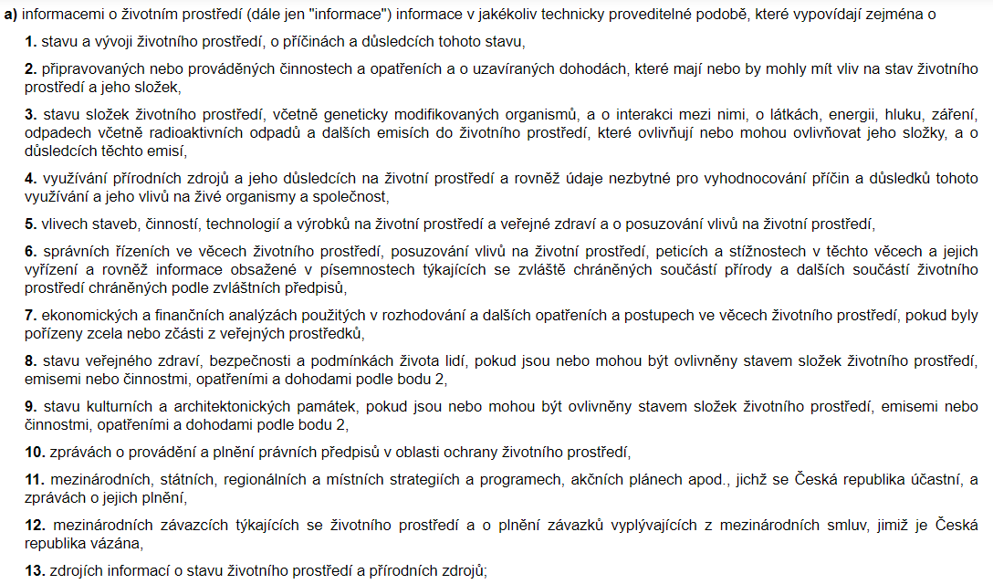
Zákon č. 123/1998 Sb.
Zpřístupňování informací
Aktivní (bez žádosti)
Pasivní (na žádost)
Široká definice informací o ŽP
Problematika povinného subjektu
Databáze, mapy,
veřejné dokumenty

Slide 33
Zákon č. 123/1998 Sb.
Žádost
lze učinit ústně, písemně, telefonicky, elektronicky, faxem nebo jinou technicky proveditelnou formou
Nutnost identifikace informace (o co žádám)
Nemusím odůvodňovat
Obecná identifikace žadatele
Zpřístupnění informace
Žadatel si může v žádosti zvolit
Pokud je informace veřejně přístupná, subjekt na ni odkáže
Bez zbytečného odkladu , jinak do 30 dnů (možnost prodloužení o dalších 30 dnů)
Pozor na náklady Povinný subjekt může žádat i úhradu za mimořádně rozsáhlé vyhledání informací.

Slide 34
Zákon č. 123/1998 Sb.
Odepření informace
Obligatorní § 8 odst. 1
Fakultativní § 8 odst. 2 a 3

Slide 35
Zákon č. 123/1998 Sb.
Odepření informace
Rozhodnutí o odepření
Fikce odepření dle § 9 odst. 3
Výjimka pro osobní údaje § 9 odst. 5
Nejsou-li dány důvody pro odepření zpřístupnění informace
Odvolací orgán zruší rozhodnutí (řízení zastaví) a přikáže poskytnout informaci
Soud zruší všechna rozhodnutí a přikáže zpřístupnit informaci
Odvolání

Slide 36
Otázky?

Slide 37
Děkuji za pozornost!

Slide 38
Zdroje
Jančářová I. Ústavně právní základy práva životního prostředí zpřístupňování informací o ŽP. MU 2022.
Tomoszek M. , Tomoszková V. a V. Vomáčka. Čl. 35. Listina základních práv a svobod, 1. vydání (1. aktualizace, 2021).
Syllová J. Ústava České republiky, 2. vydání, 2016, s. 90 – 98.

